Slide 1
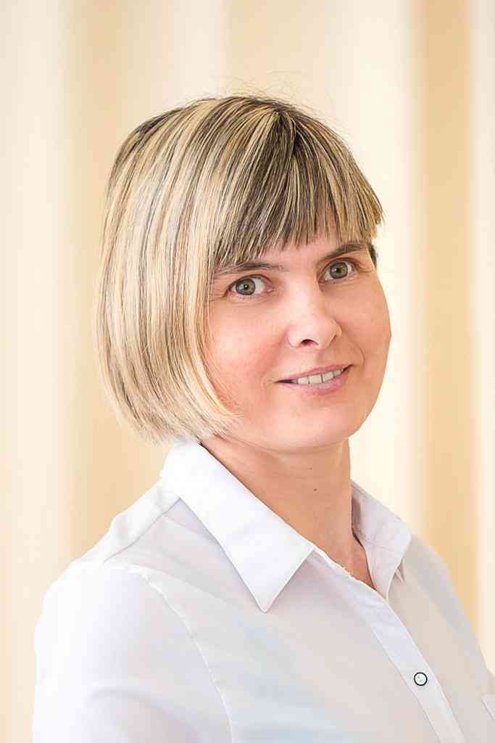
Педагог дополнительного образования Шепелева Ольга Михайловна

Slide 2
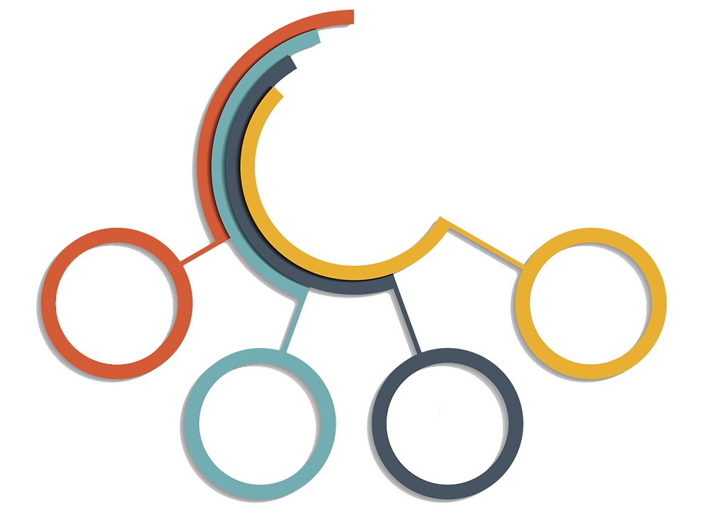
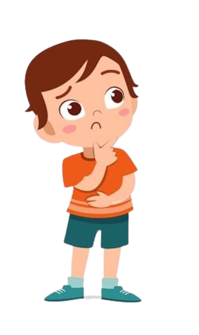

Slide 3
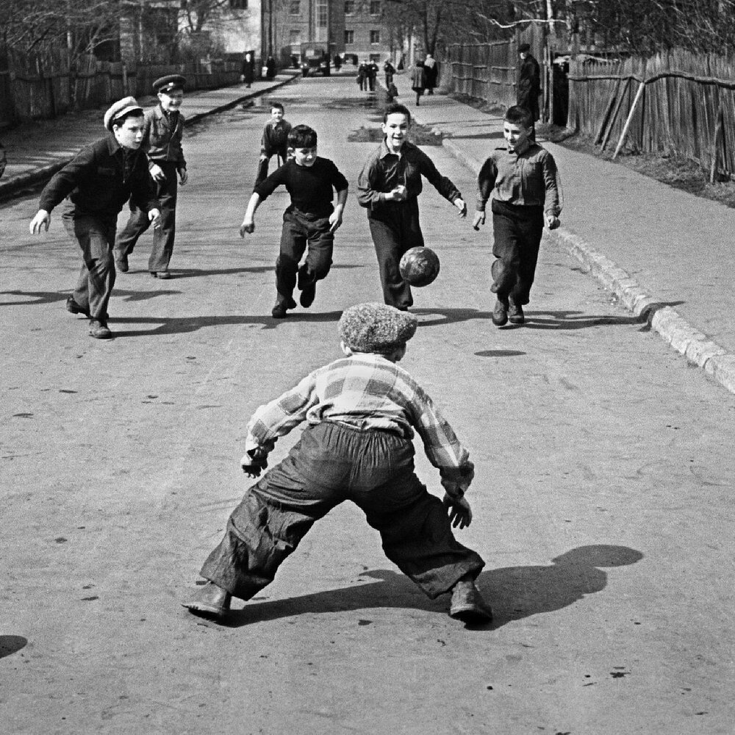
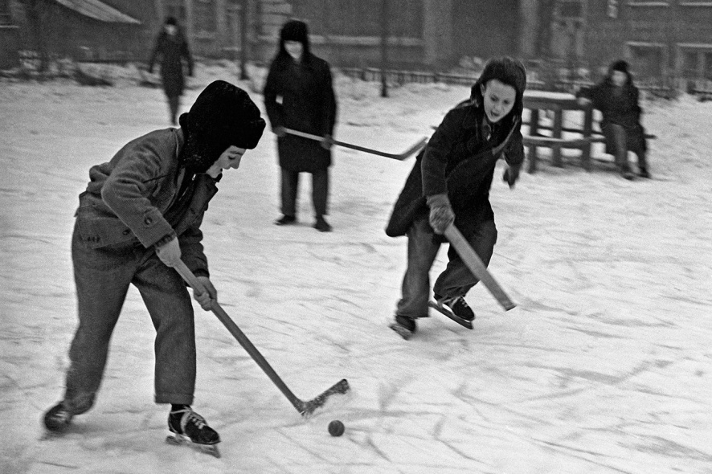
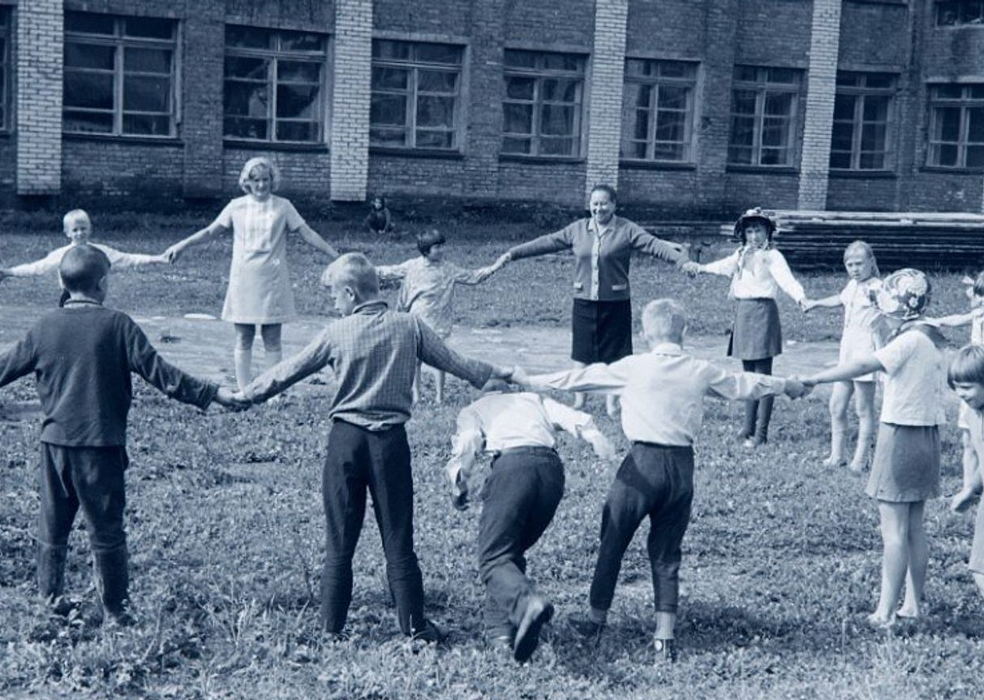
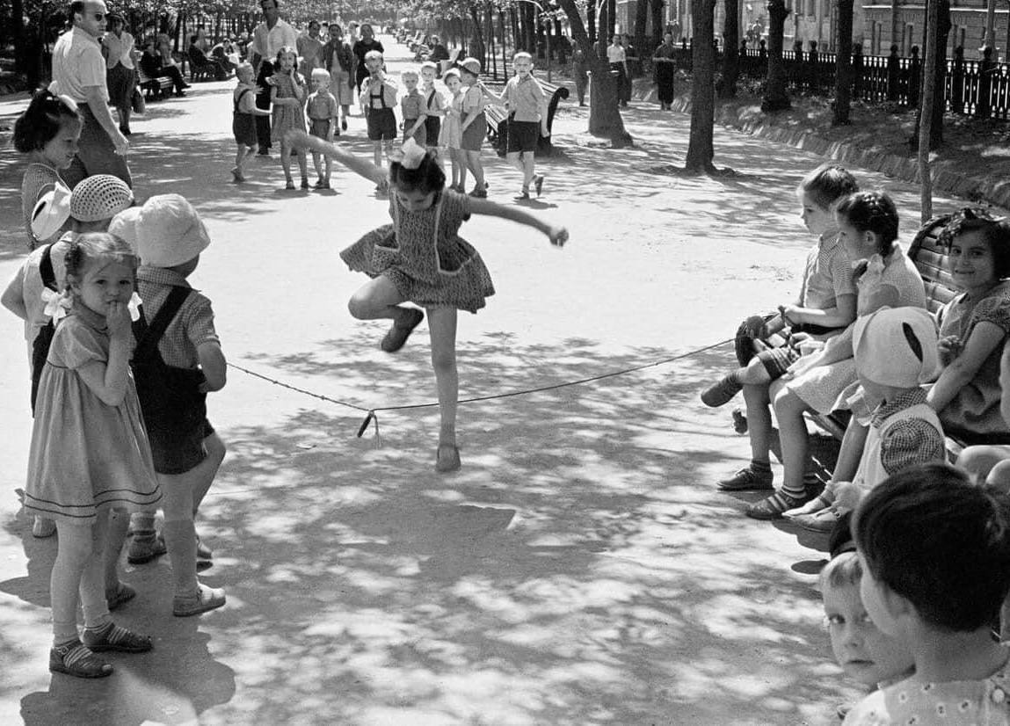
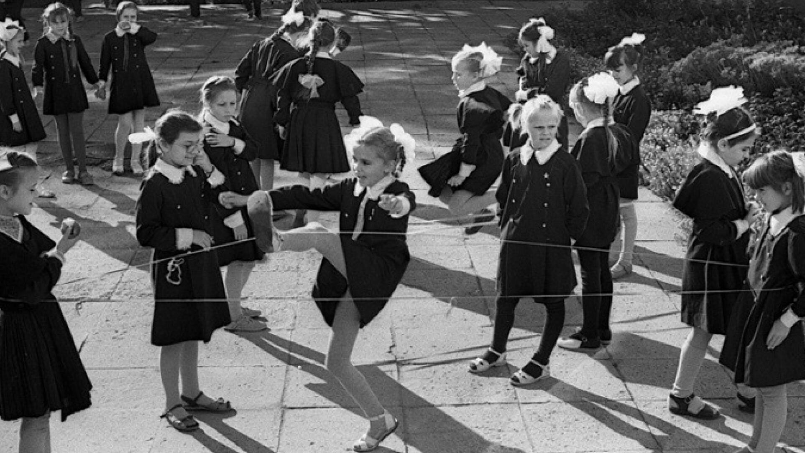
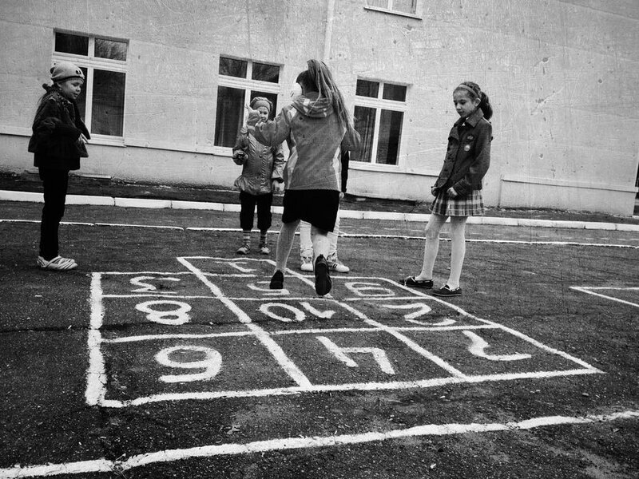
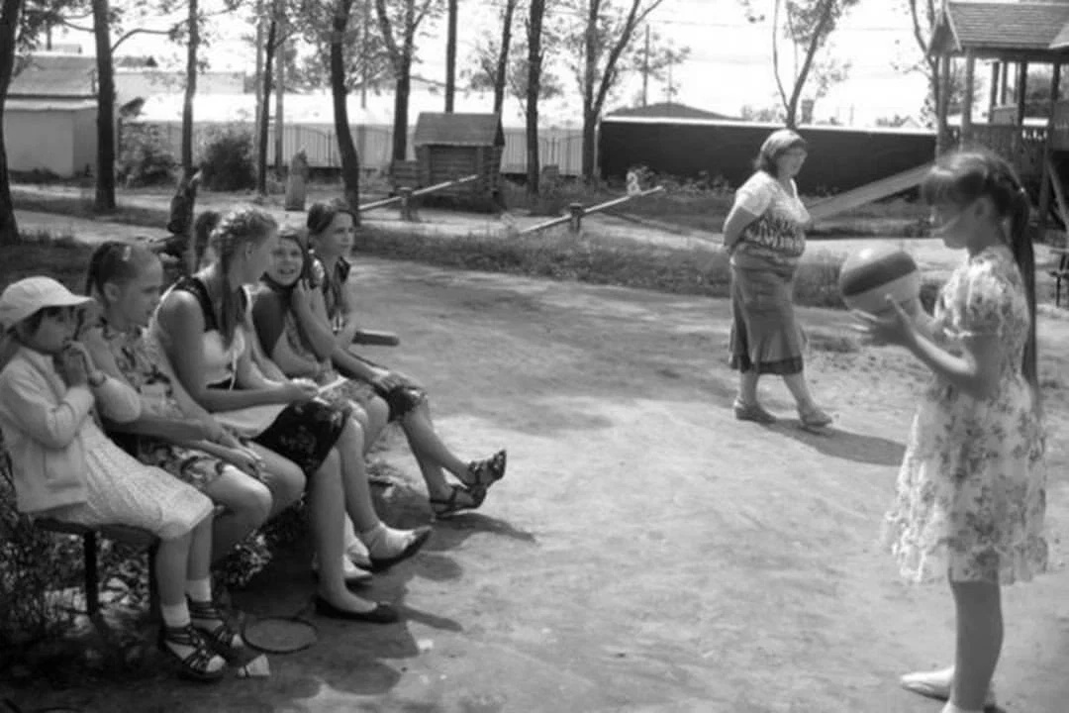

Slide 4
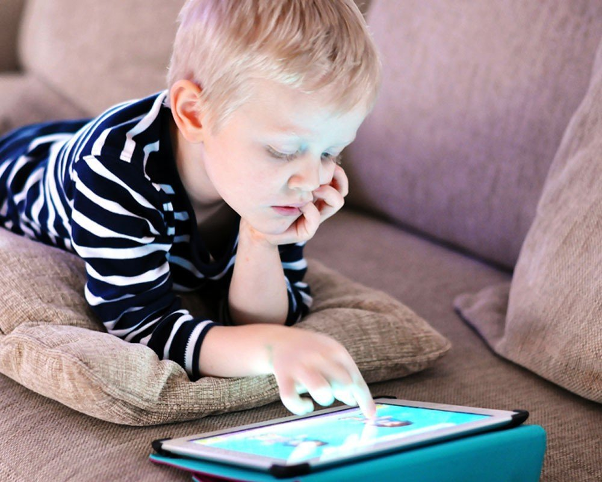
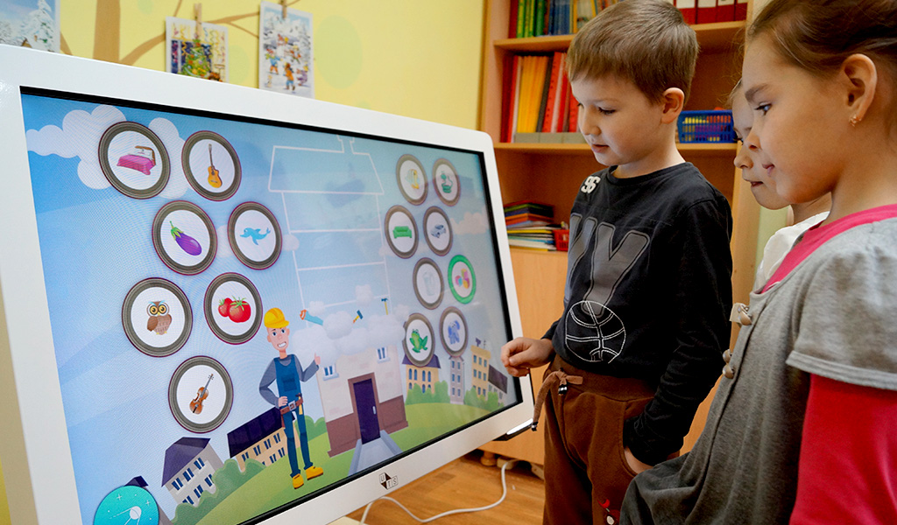
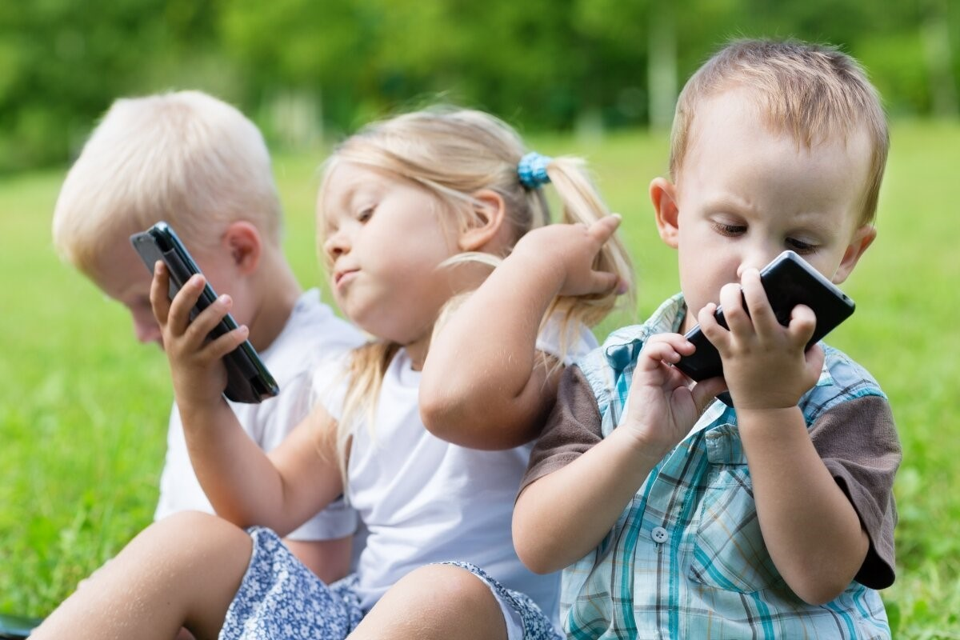

Slide 5
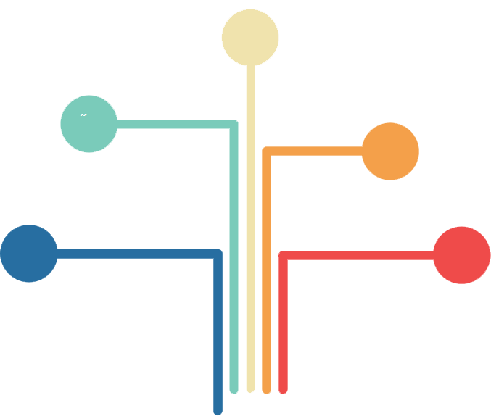
Нарушение межполушарных связей
Нарушение координации
Нарушение
ритма
Дефицит кислорода
Дезориентация

Slide 6
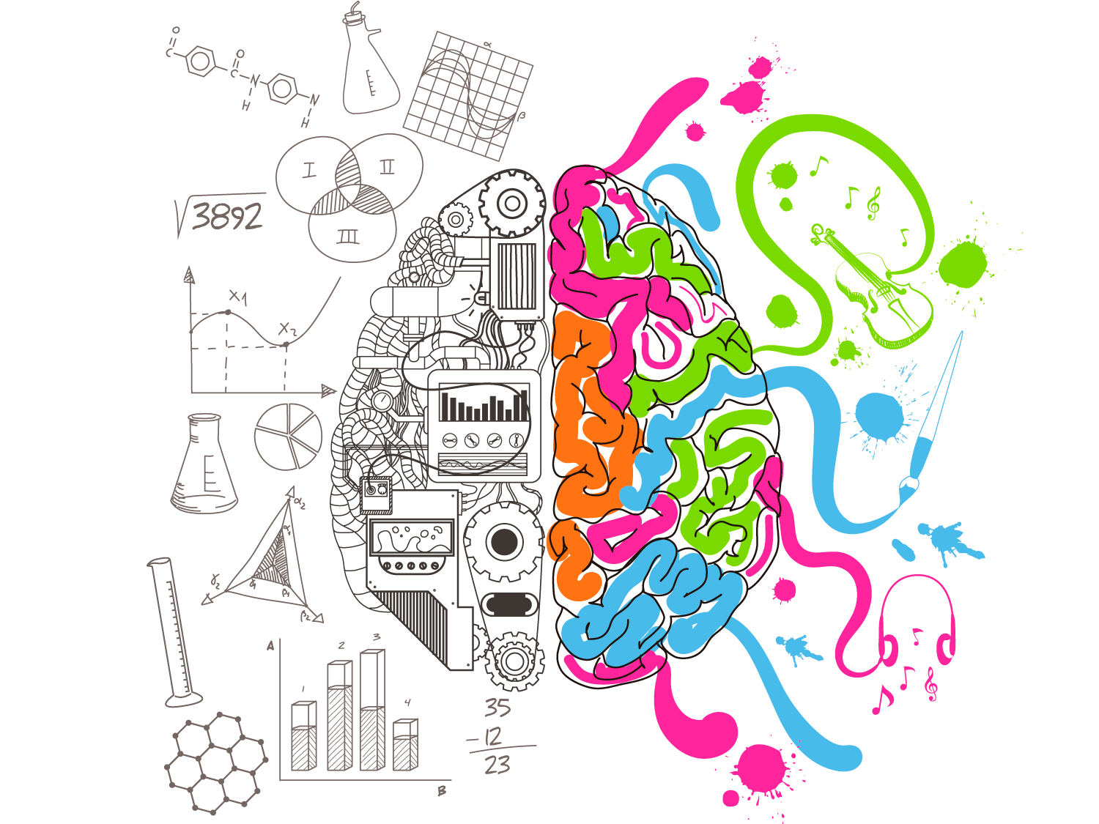
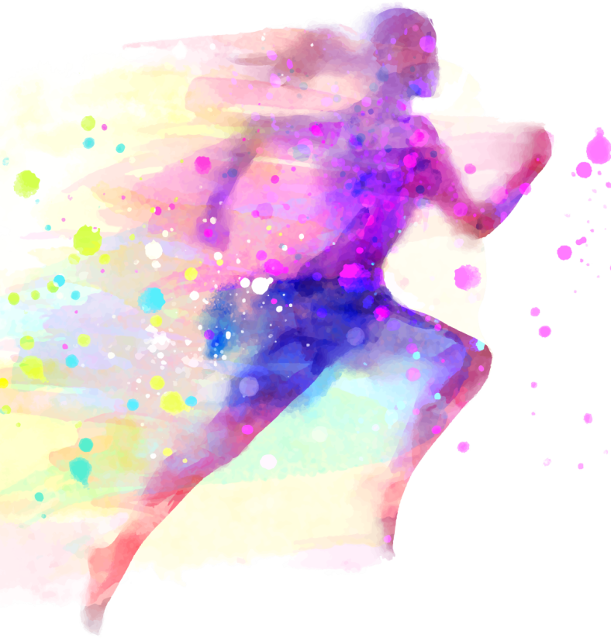
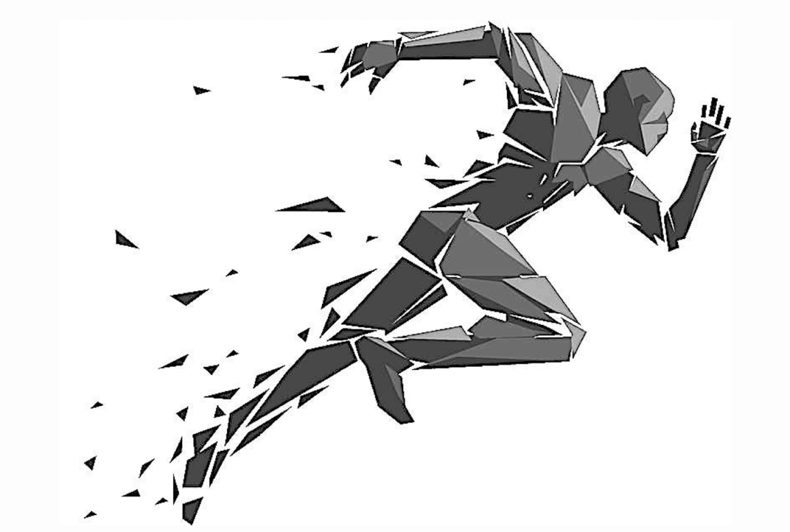
Нейрогимнастические упражнения как способ развития координации движения детей дошкольного возраста

Slide 7
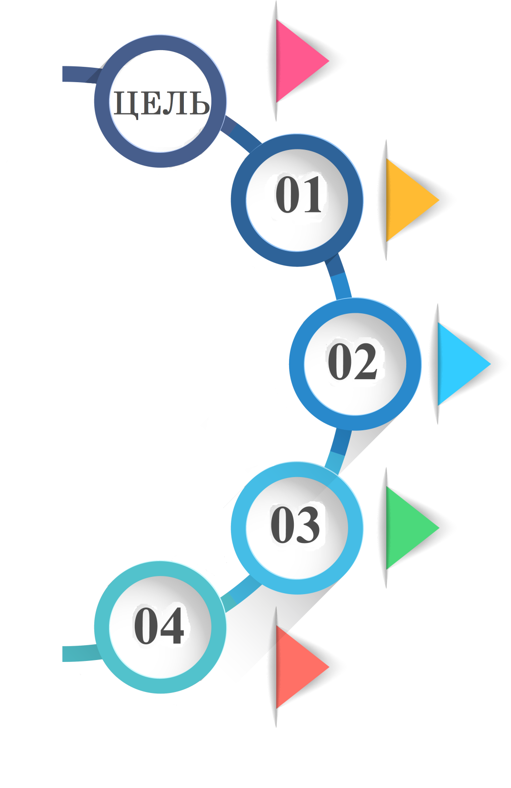
знакомство с приемами нейрогимнастики
познакомить педагогов с эффективными нейроиграми, способствующими умственному и физическому развитию дошкольников;
вовлечь педагогов в совместную игровую деятельность, вызывая интерес к данной проблеме;
активизировать самостоятельную работу педагогов,
дать им возможность заимствовать элементы педагогического опыта для улучшения собственного;
побуждать педагогов использовать в своей работе новые формы и методы работы, воспитывать положительный настрой и интерес к занятию.

Slide 8
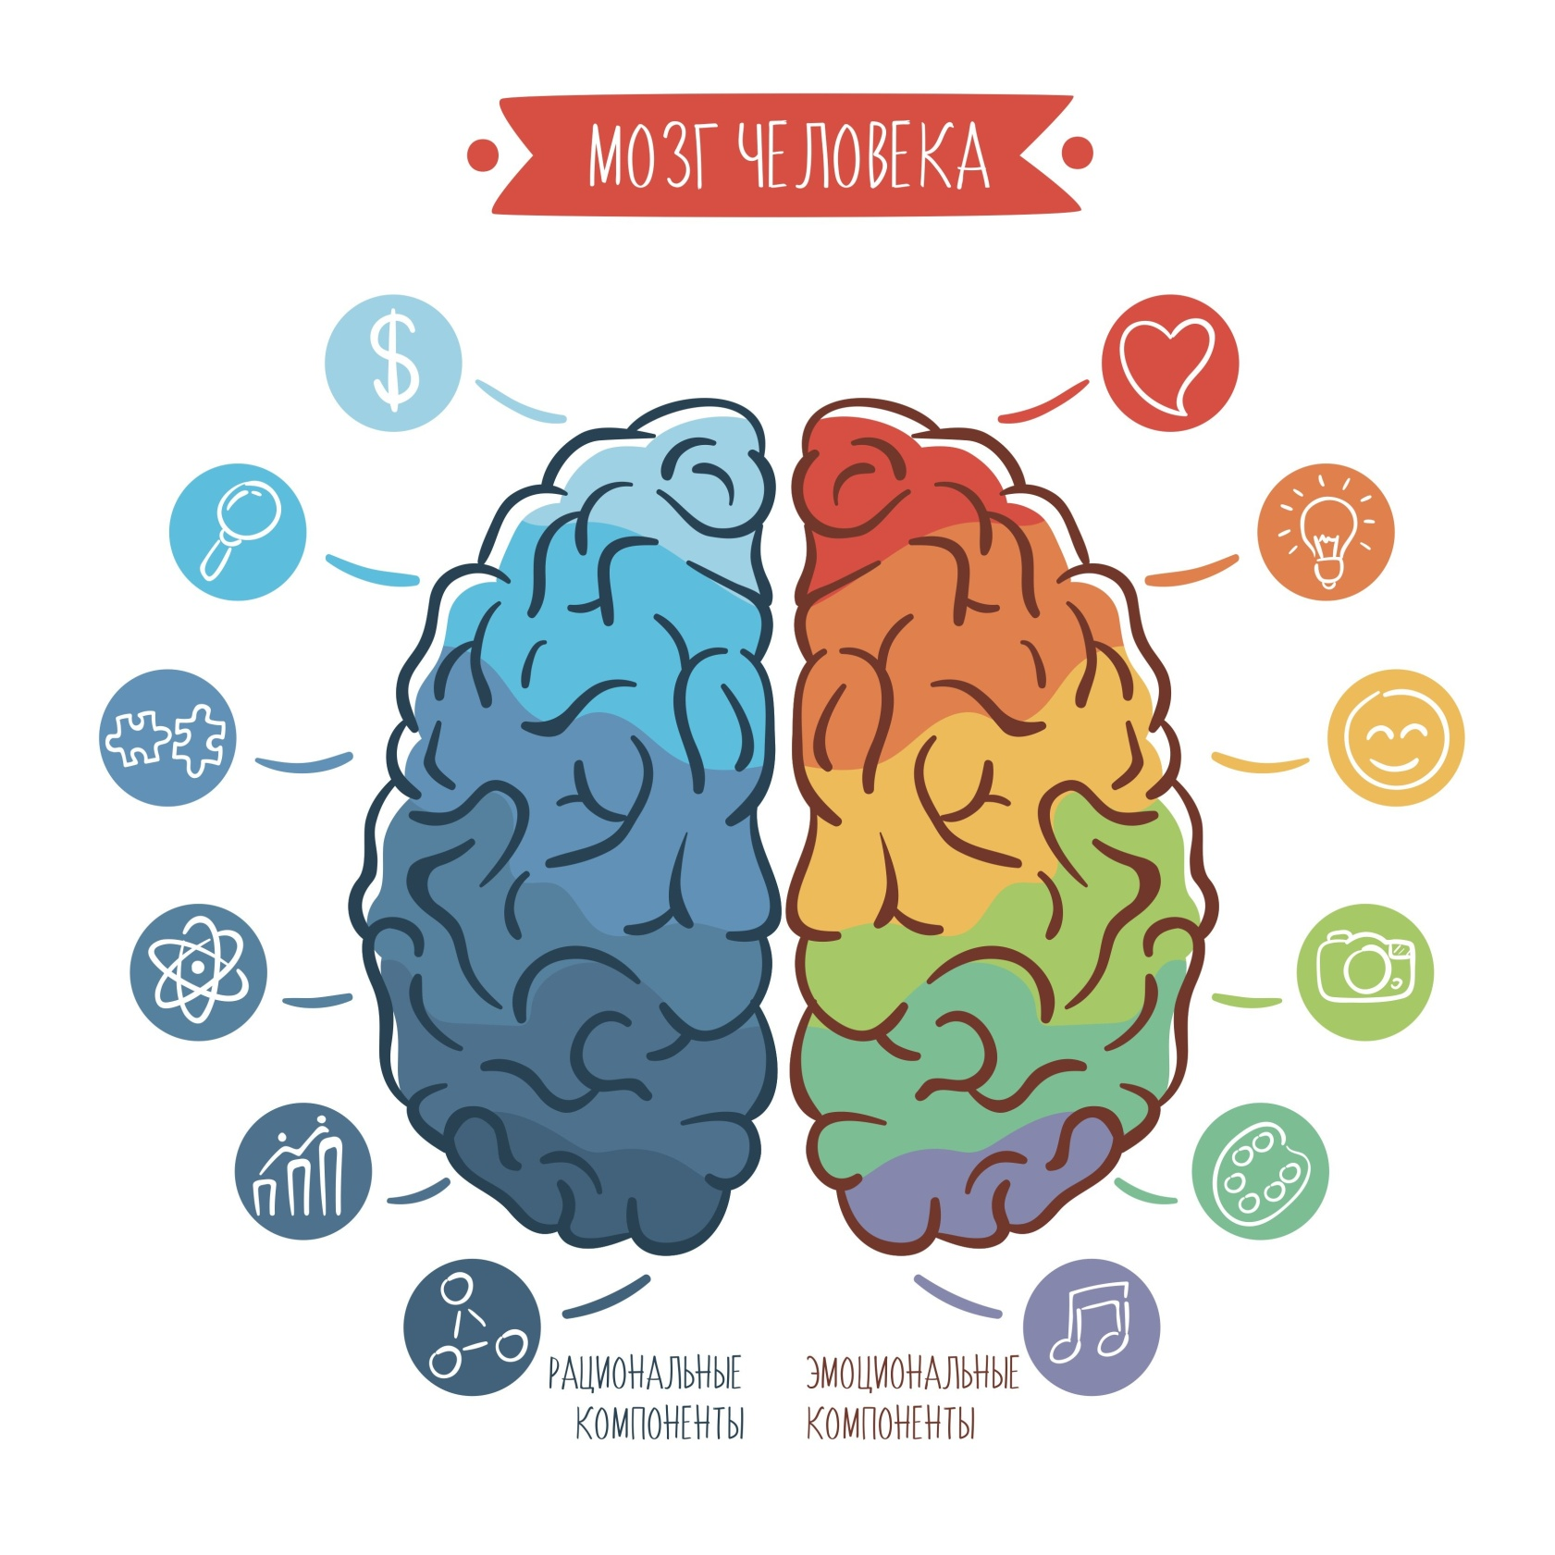
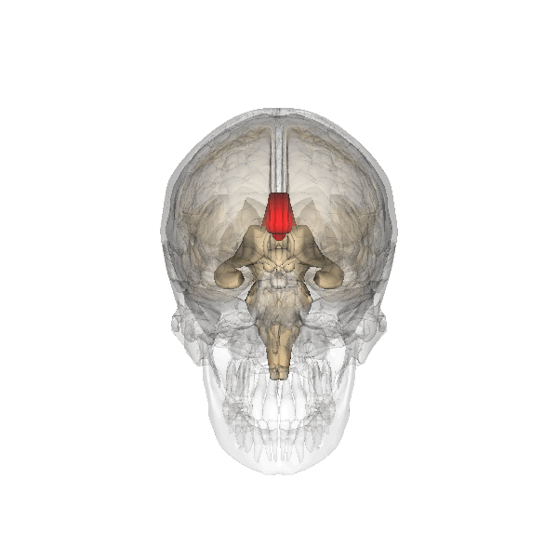

Slide 9
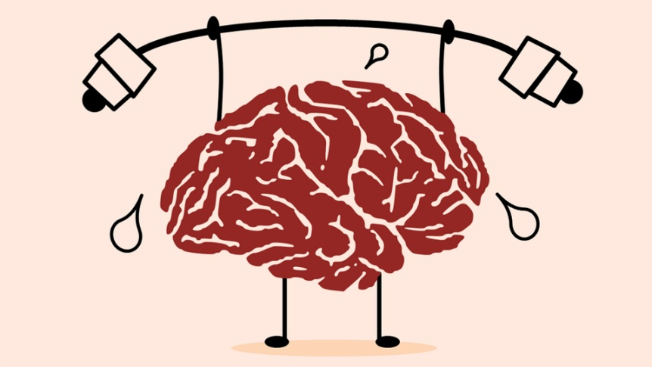
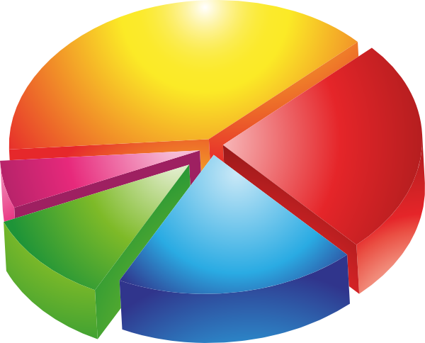
Нейрогимнастика - это комплекс упражнений, направленный на активизацию естественных механизмов работы мозга через выполнение физических движений.
Развитие мозолистого тела
Синхронизация работы полушарий
Улучшение памяти
Улучшение мыслительной деятельности
Повышение стрессоустойчивости

Slide 10
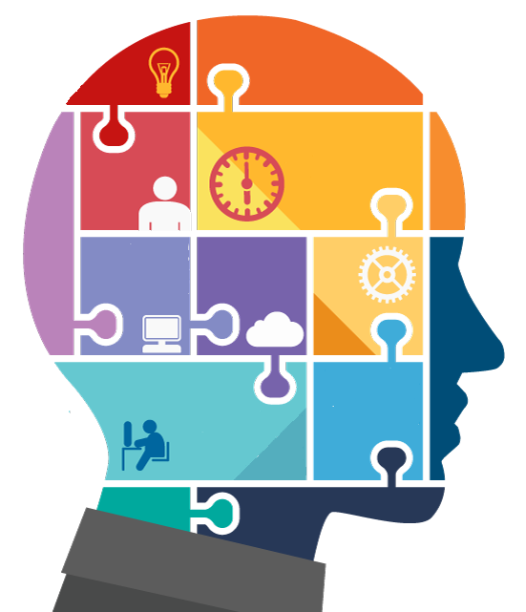
Творческие способности
Мыслительная активность
Улучшает память
Снижает утомляемость
Быстрая адаптация
Подвижность
Быстрое восприятие
Повышает работоспособность
Мелкая моторика

Slide 11
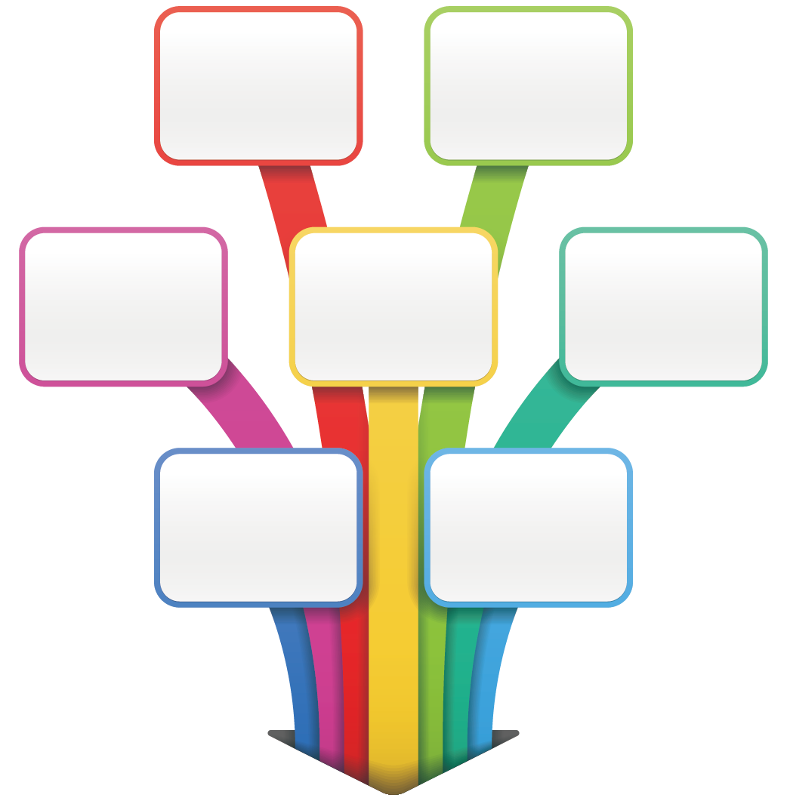
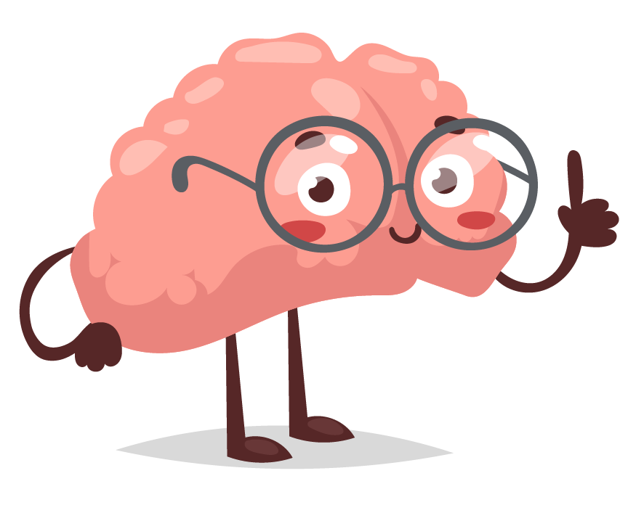
Регулярность
Не более
5-7 минут
Точность и
правильность
выполнения
Постепенное
усложнение
Где угодно и
когда угодно
Хорошее
настроение
Комбиниро-
ванность

Slide 13
Чтобы добиться успеха, у человека есть два средства: учение и занятия гимнастикой. Не по отдельности – одно для духа, другое для тела – а вместе. С их помощью человек может достичь совершенства.
Платон

